Slide 1

2019年华政研究方法训练营
R语言入门导论
严海兵
华东政法大学政治学与公共管理学院政治学系

Slide 2
内容提要
R语言简介
为什么学R
R语言劣势

Slide 3

R是一种用于统计、画图和编程的软件，由新西兰奥克兰大学 Ross Ihaka和 Robert Gentleman于1992年开发。
R语言简介

Slide 4
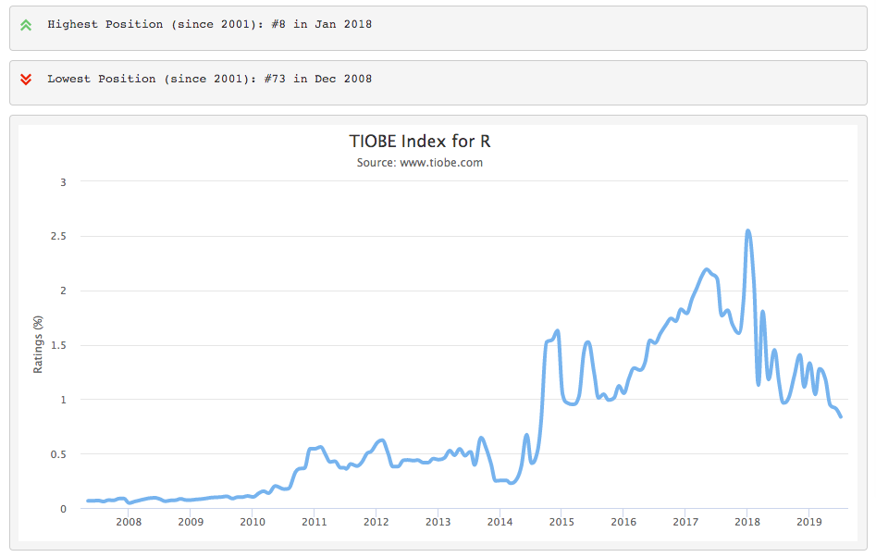
R语言简介
目前由“R核心团队”（R Development Core Team）负责维护和开发
已经成为全世界最受欢迎的统计分析和可视化软件之一

Slide 5
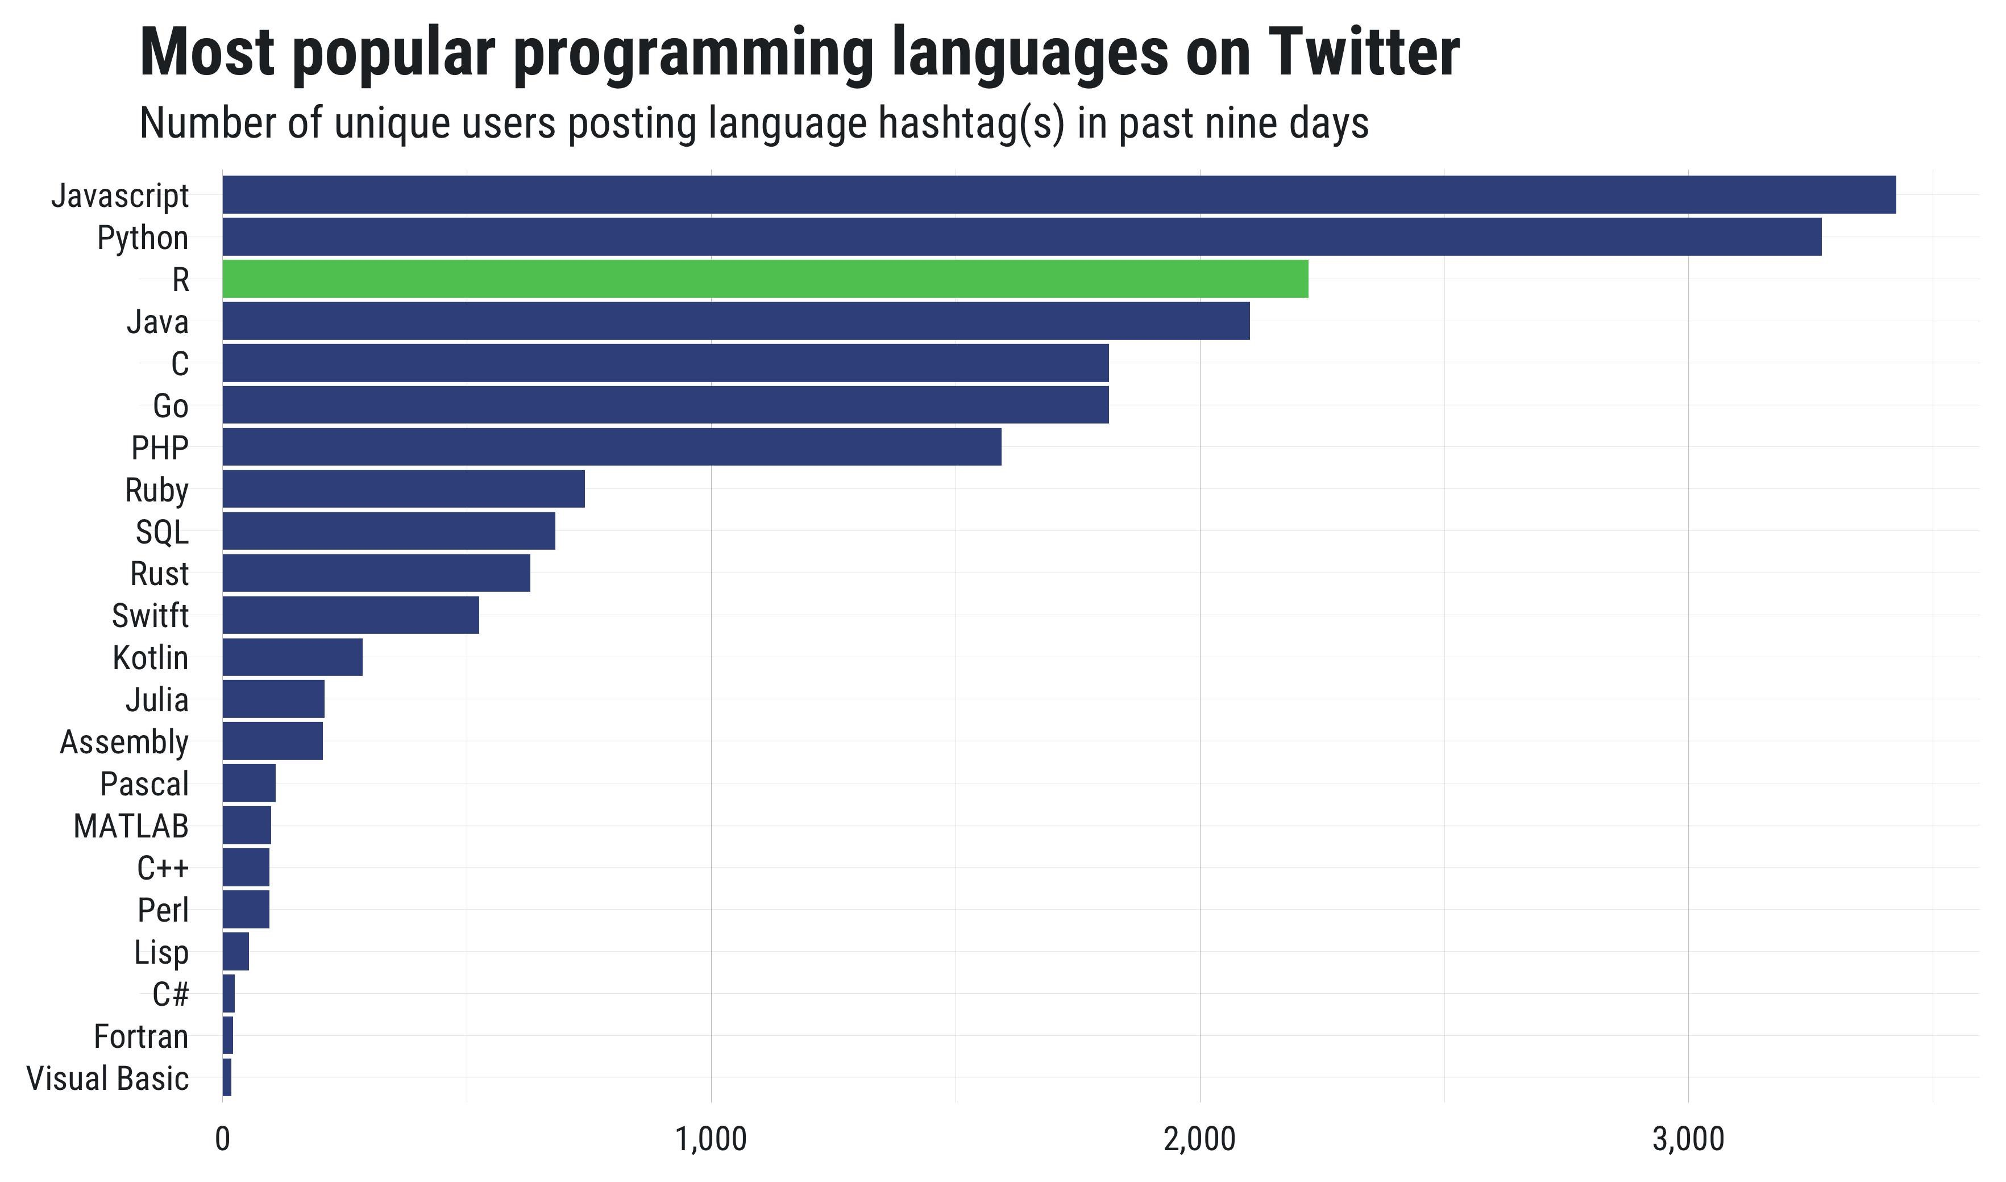
注：数据来源于推特，统计日期为2019年4月16日-24日
R语言简介

Slide 6
为什么学R
R
免费
开源
可视化
强大
复现

Slide 7
为什么学R：可视化

Slide 8
为什么学R：可视化

Slide 9
为什么学R：可视化

Slide 10
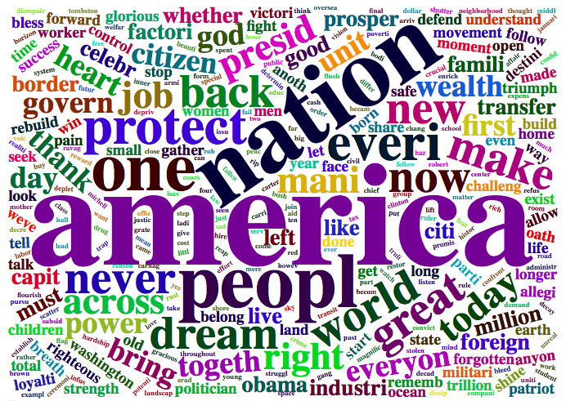
为什么学R：可视化

Slide 11
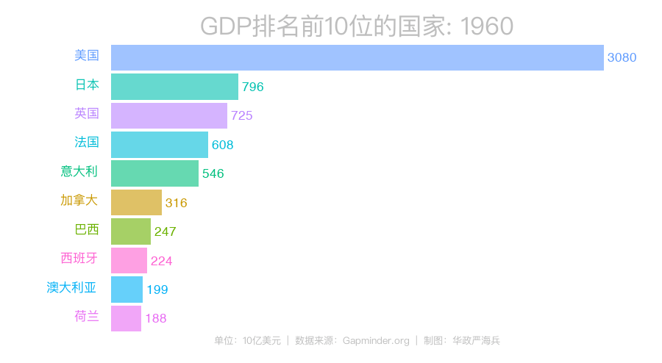
为什么学R：可视化

Slide 12
为什么学R：不同软件的比较
软件 | 学习曲线 | 数据处理 | 统计分析 | 可视化
SPSS | 平缓 | 中等 | 范围中等，性能低级 | 良好
Stata | 中等 | 强大 | 范围广泛，性能中等 | 良好
SAS | 陡峭 | 非常强大 | 范围非常广泛，性能高级 | 很好
MATLAB | 陡峭 | 非常强大 | 范围有限，性能高级 | 极好
R | 陡峭 | 非常强大 | 范围非常广泛，性能高级 | 极好
SOURCE: https://sites.google.com/a/nyu.edu/statistical-software-guide/summary

Slide 13
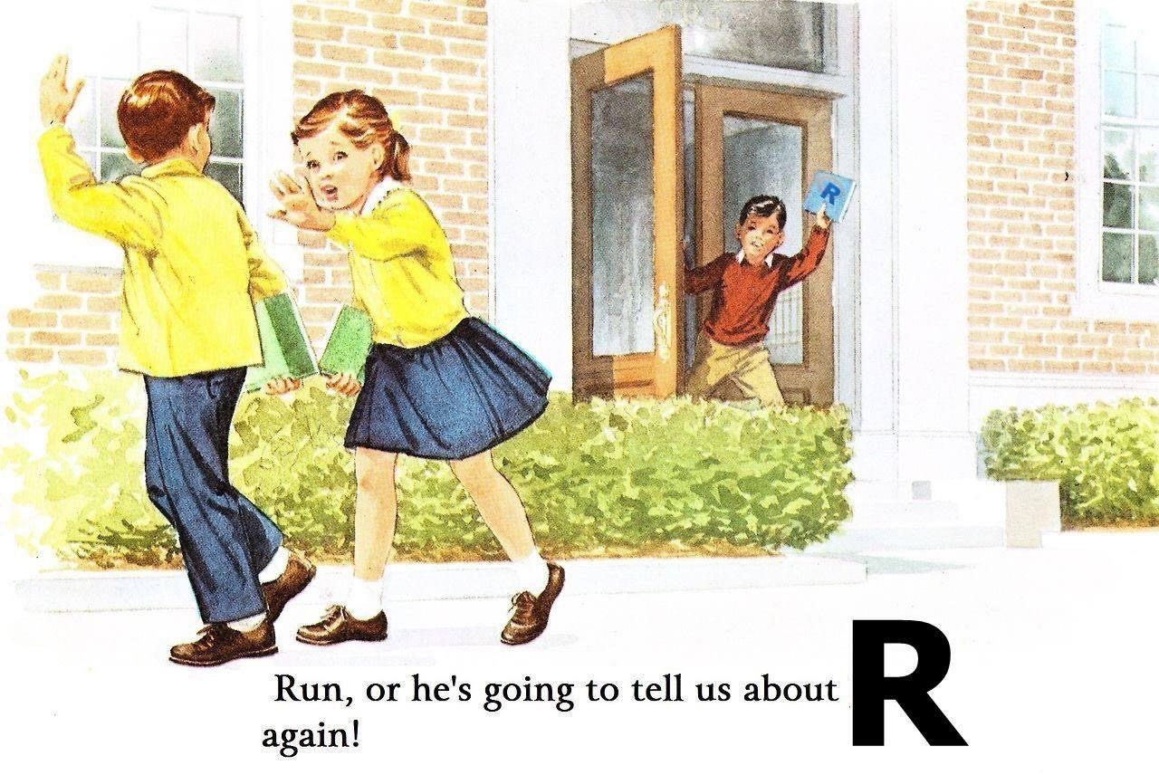
R语言劣势

Slide 14

Learning how to code is difficult.
The bad news is that when ever you learn a new skill you’re going to suck. It’s going to be frustrating. The good news is that is typical and happens to everyone and it is only temporary. You can’t go from knowing nothing to becoming an expert without going through a period of great frustration and great suckiness.
-Hadley Wickham

Slide 15
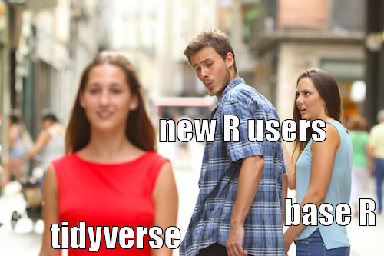
R语言劣势

Slide 16
R语言劣势
安装问题
中文乱码

Slide 17
Come on, R you ready?

